Slide 1
Клетки протистов

Slide 2
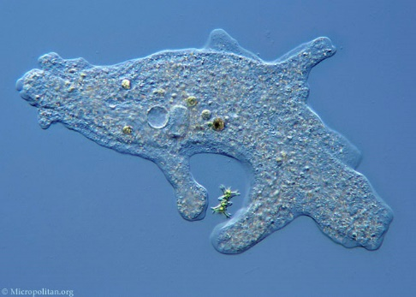
Amoeba proteus

Slide 3
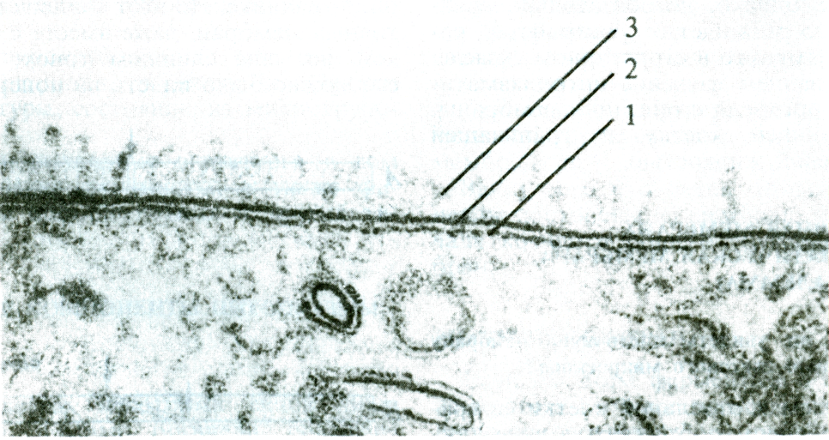
Покровы
Мембрана + гликокаликс
Клеточная мембрана с гликокаликсом.
Просвечивающая электронная микроскопия (ПЭМ)

Slide 4
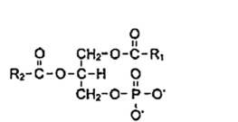
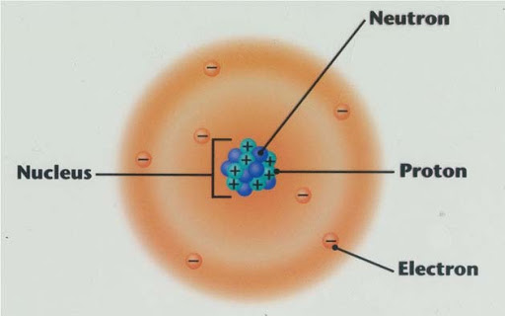
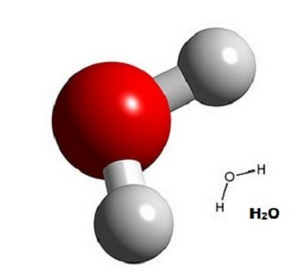
Строение мембраны клетки
Гидрофильные и гидрофобные вещества

Slide 5
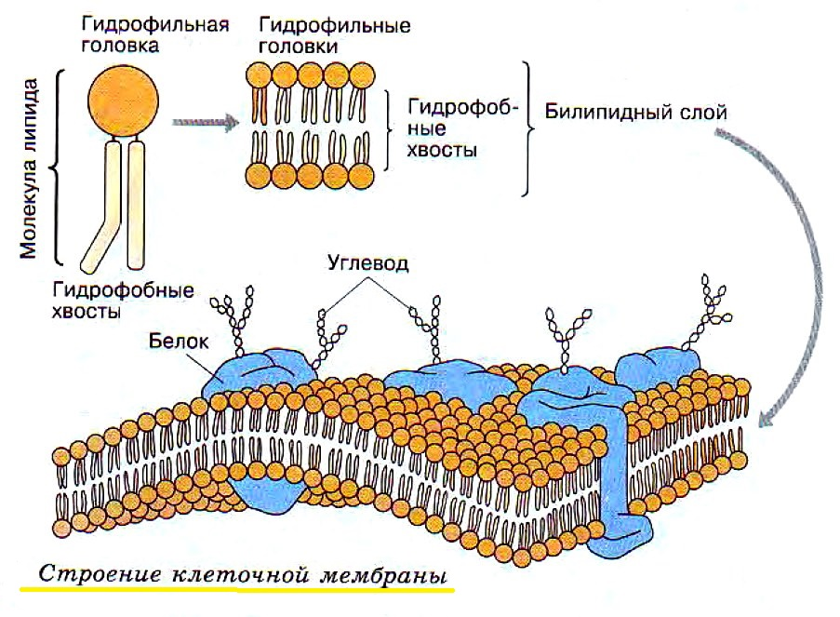
Мембрана = Два слоя фосфолипидов + Белки

Slide 6
Белки

Slide 7
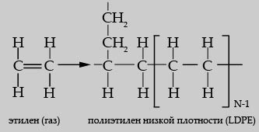
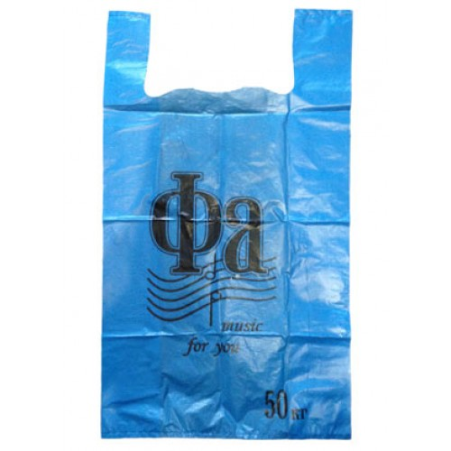
Полимеры и мономеры

Slide 8
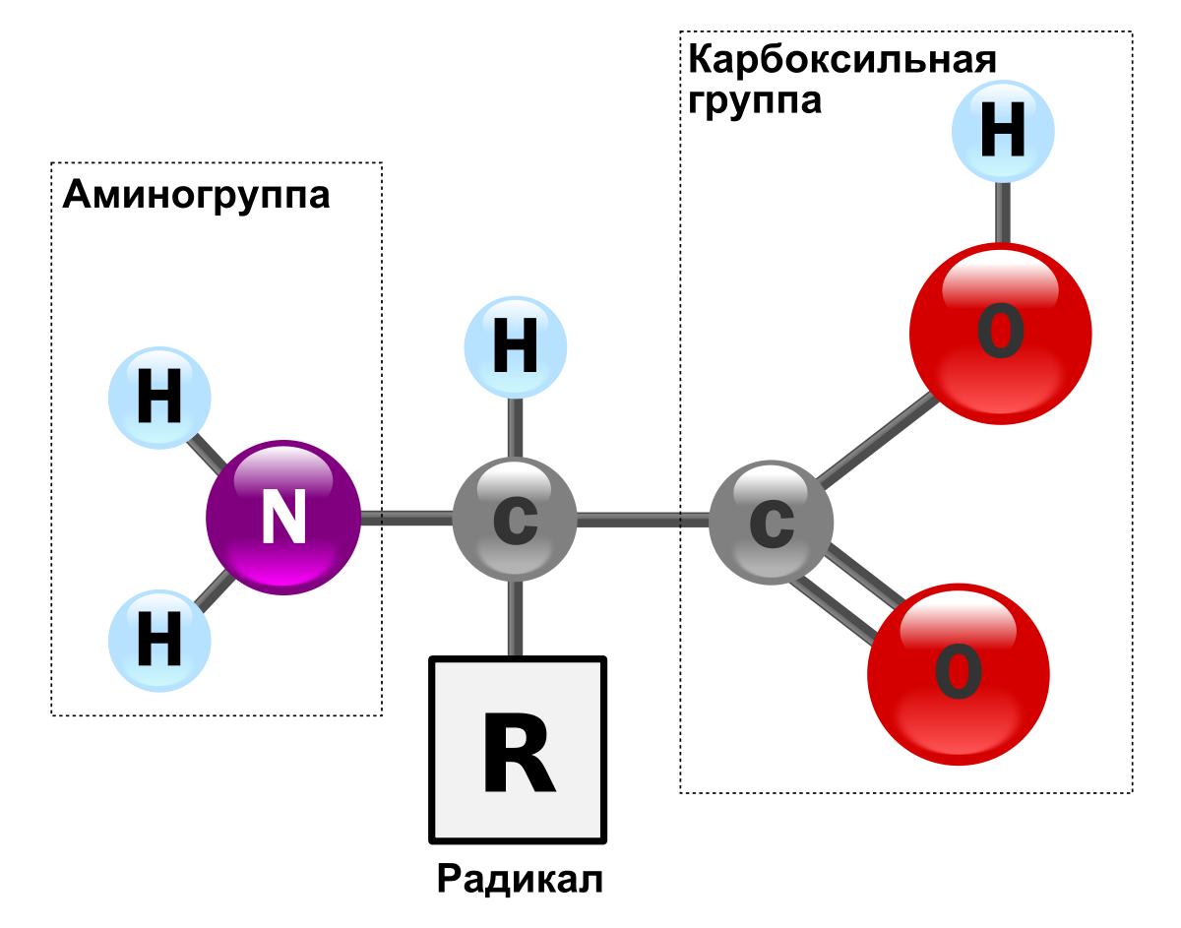
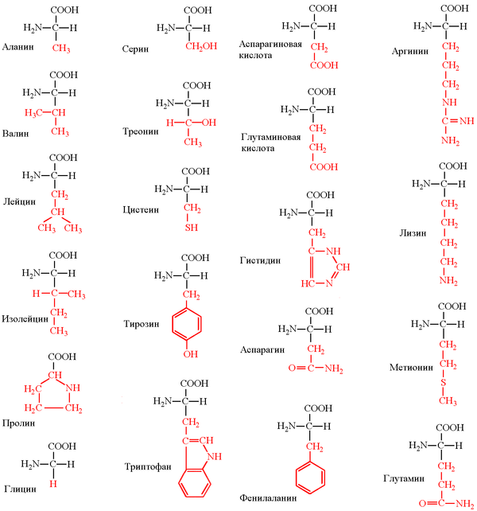
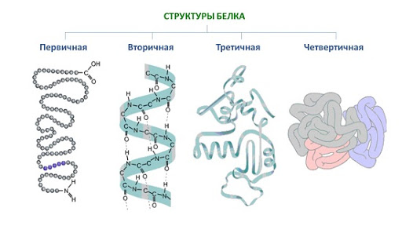
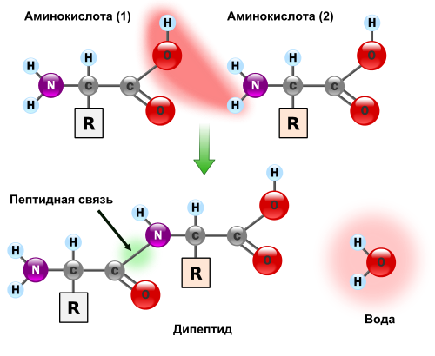
Белки

Slide 9
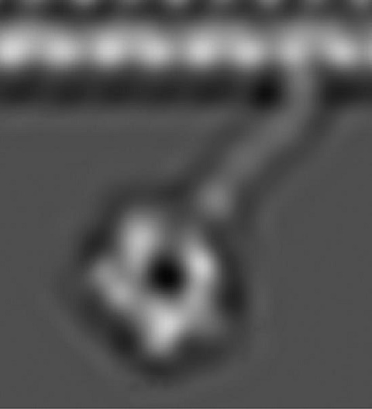
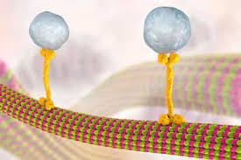
Глобулы белков

Slide 10
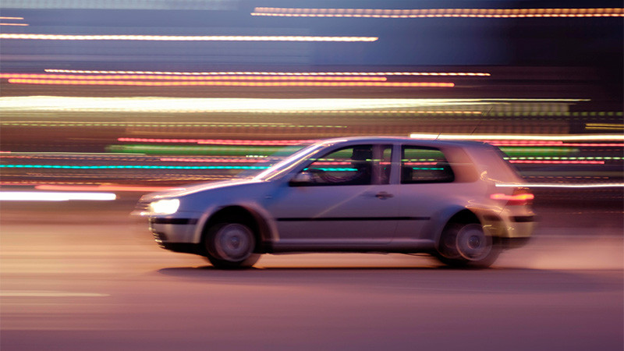
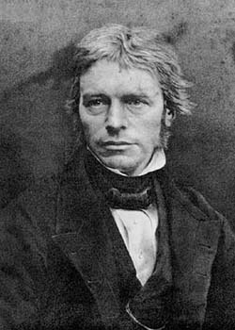
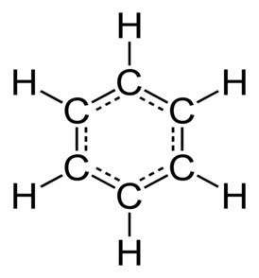
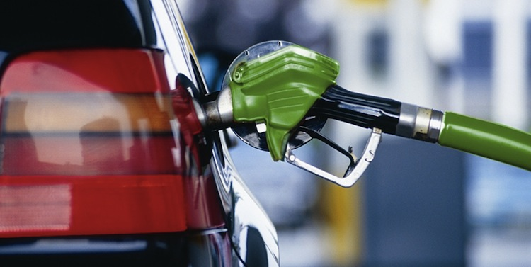
Для работы нужна энергия
Бензол -> Бензен -> Бензин
Майкл Фарадей

Slide 11
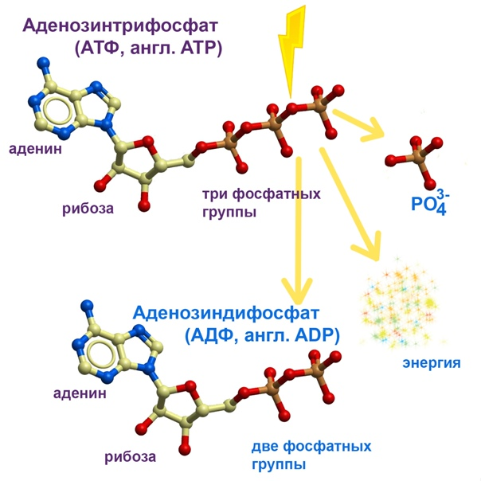
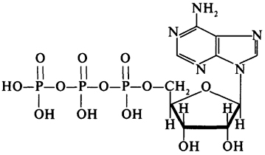
Аденозинтрифосфорная кислота

Slide 12
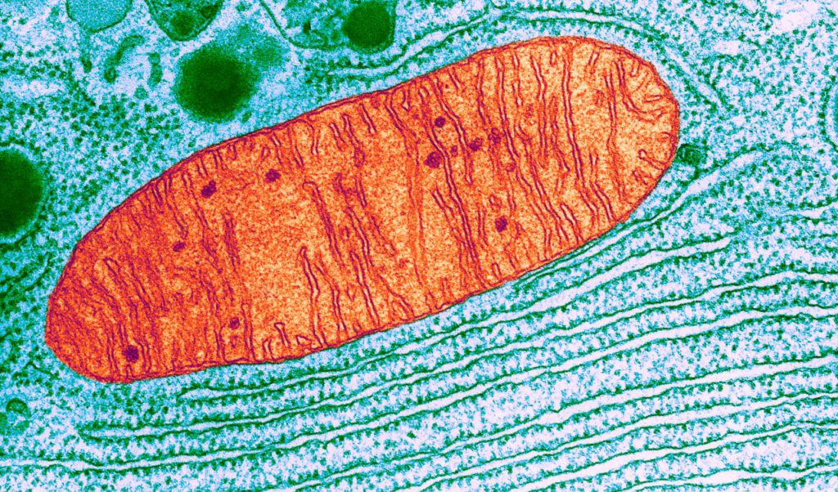
Митохондрии

Slide 13
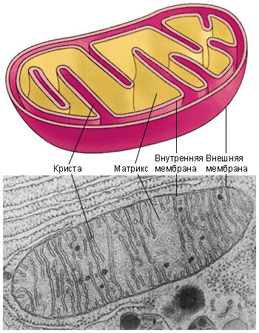
Митохондрии - бывшие ...

Slide 14
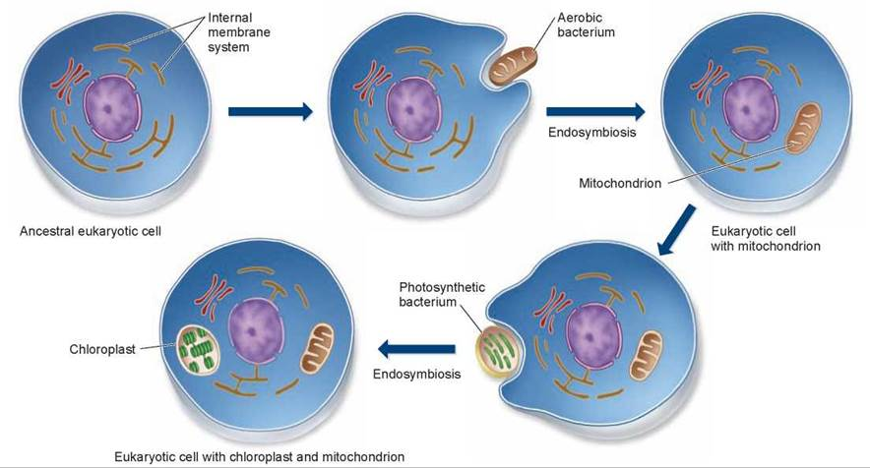
Митохондрии - бывшие бактерии

Slide 15

Белки надо из чего-то сделать

Slide 16
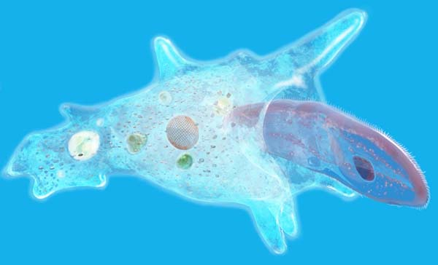
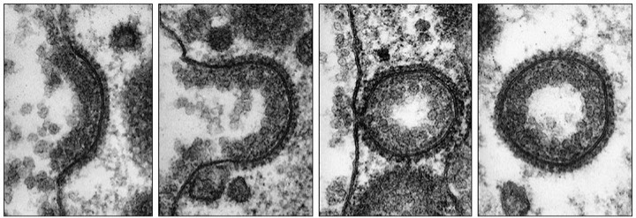
Пищеварительные вакуоли и Лизосомы

Slide 17
Как клетка делает белки?

Slide 18
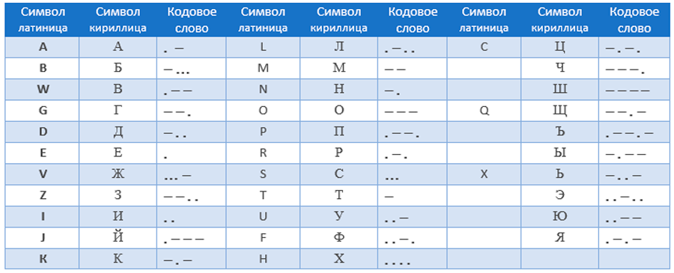
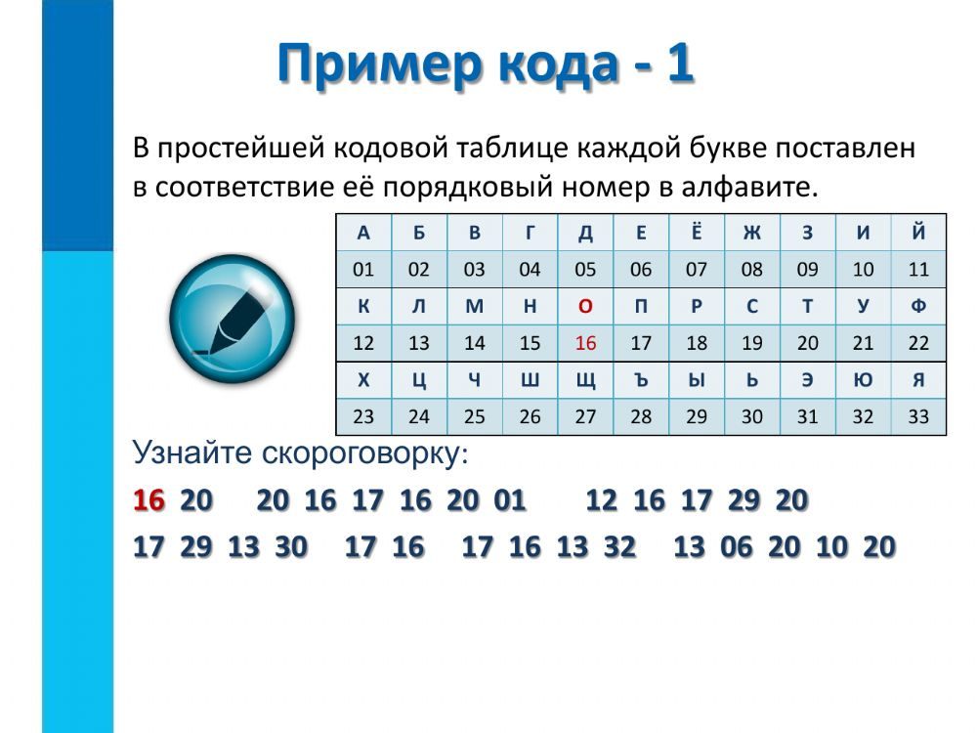
Чтобы построить сложный прибор нужна информация. Информация всегда связана с кодом.
Кодирование информации
Прочитайте: 13 31 14 02
Закодируйте:

Slide 19

Что нужно сообщить тупому роботу, собирающему белки, чтобы он правильно собрал большую и сложную молекулу?
Информация (программа)
Белок

Slide 20
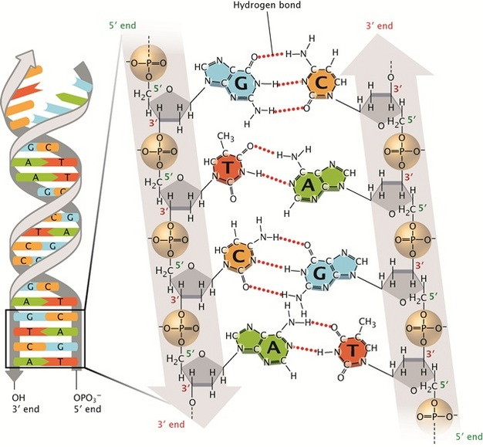
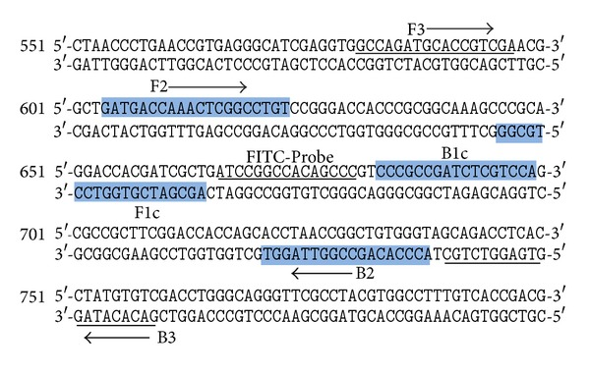
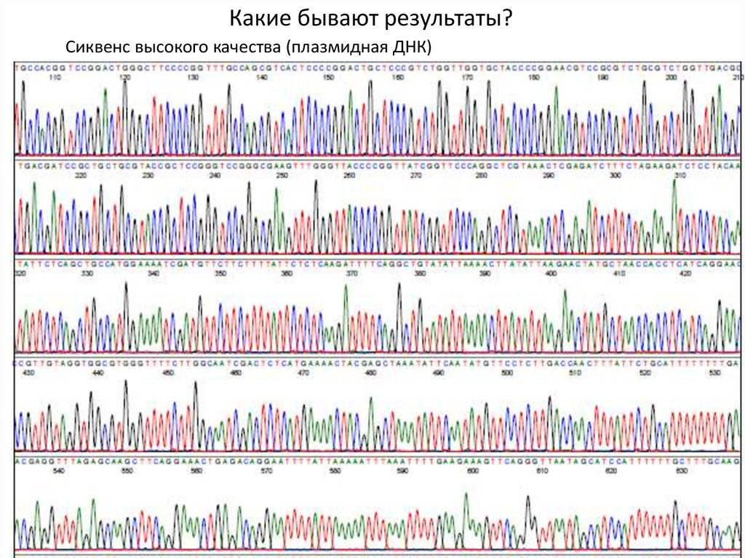
Программа синтеза белка закодирована в молекуле ДНК

Slide 21
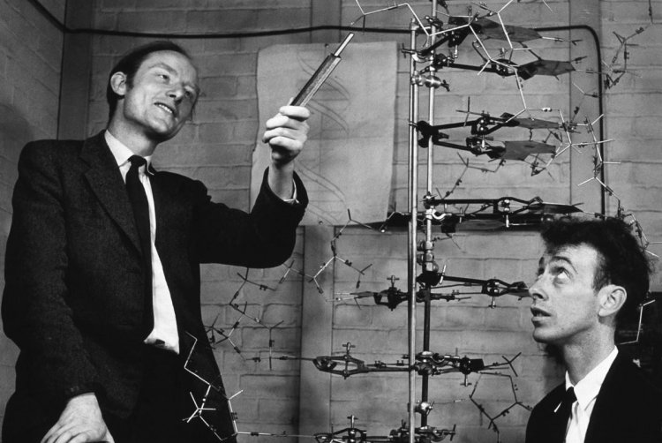
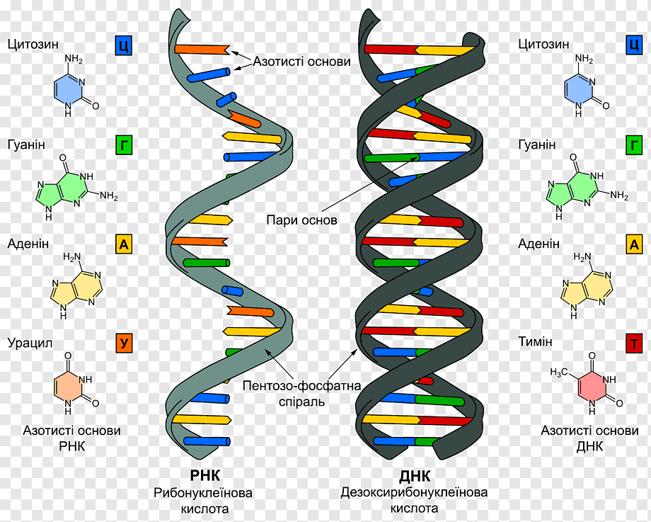
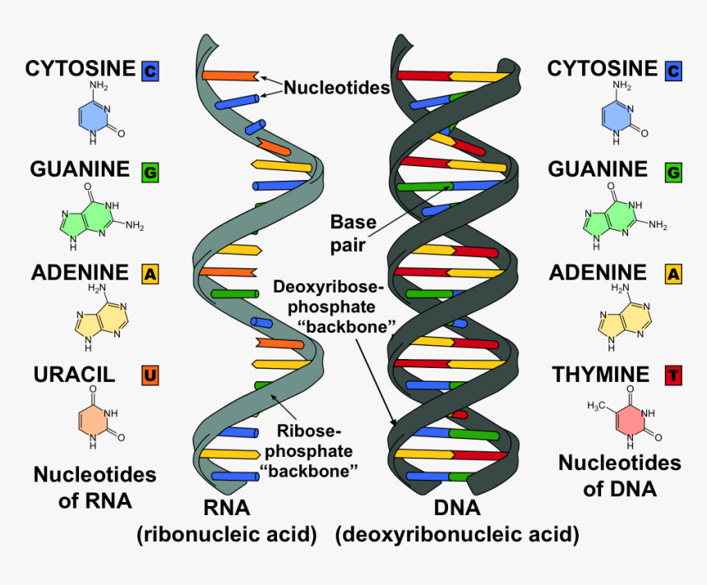
Струкутра нуклеиновых кислот

Slide 22
Струкутра нуклеиновых кислот

Slide 23
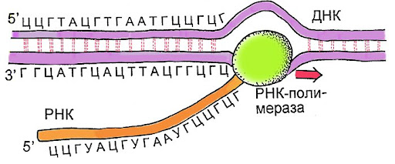
Реплика участка ДНК в виде молекулы РНК = Транскрипция

Slide 24
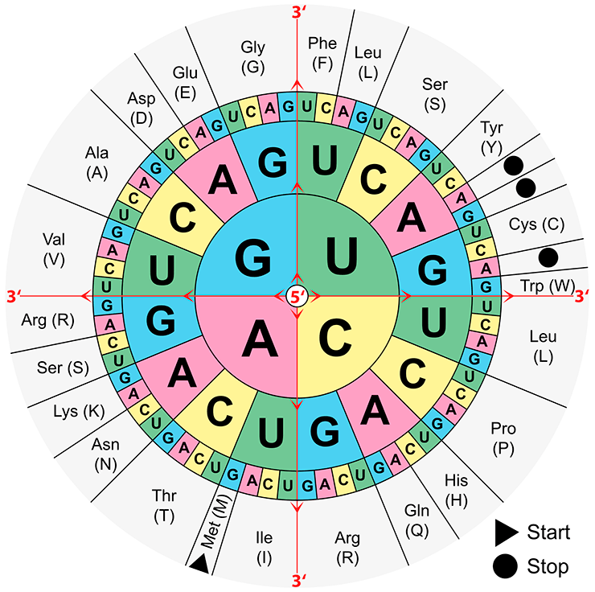
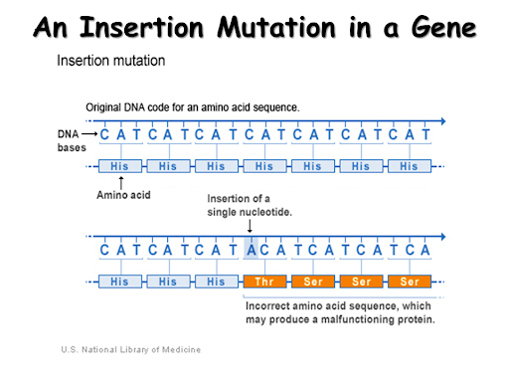
Генетический код

Slide 25
В программе могут появиться сбои... Мутации

Slide 26
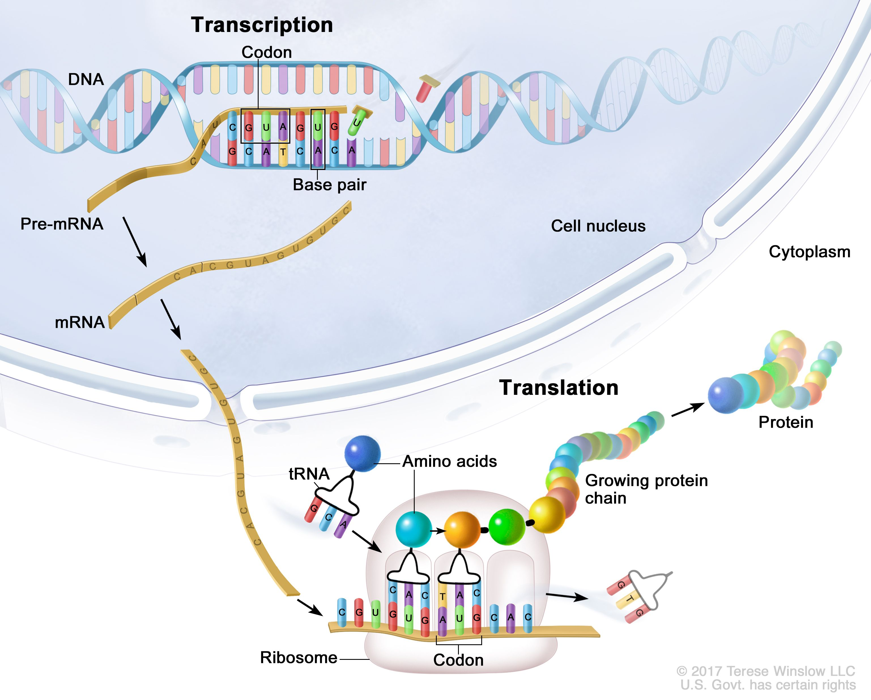
ДНК - РНК - Белок

Slide 27
Как выглядит робот, который собирает молекулы белка?

Slide 28
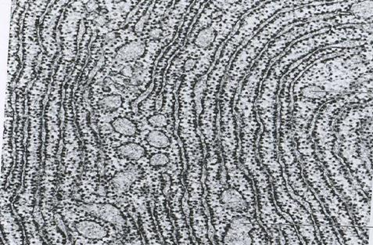
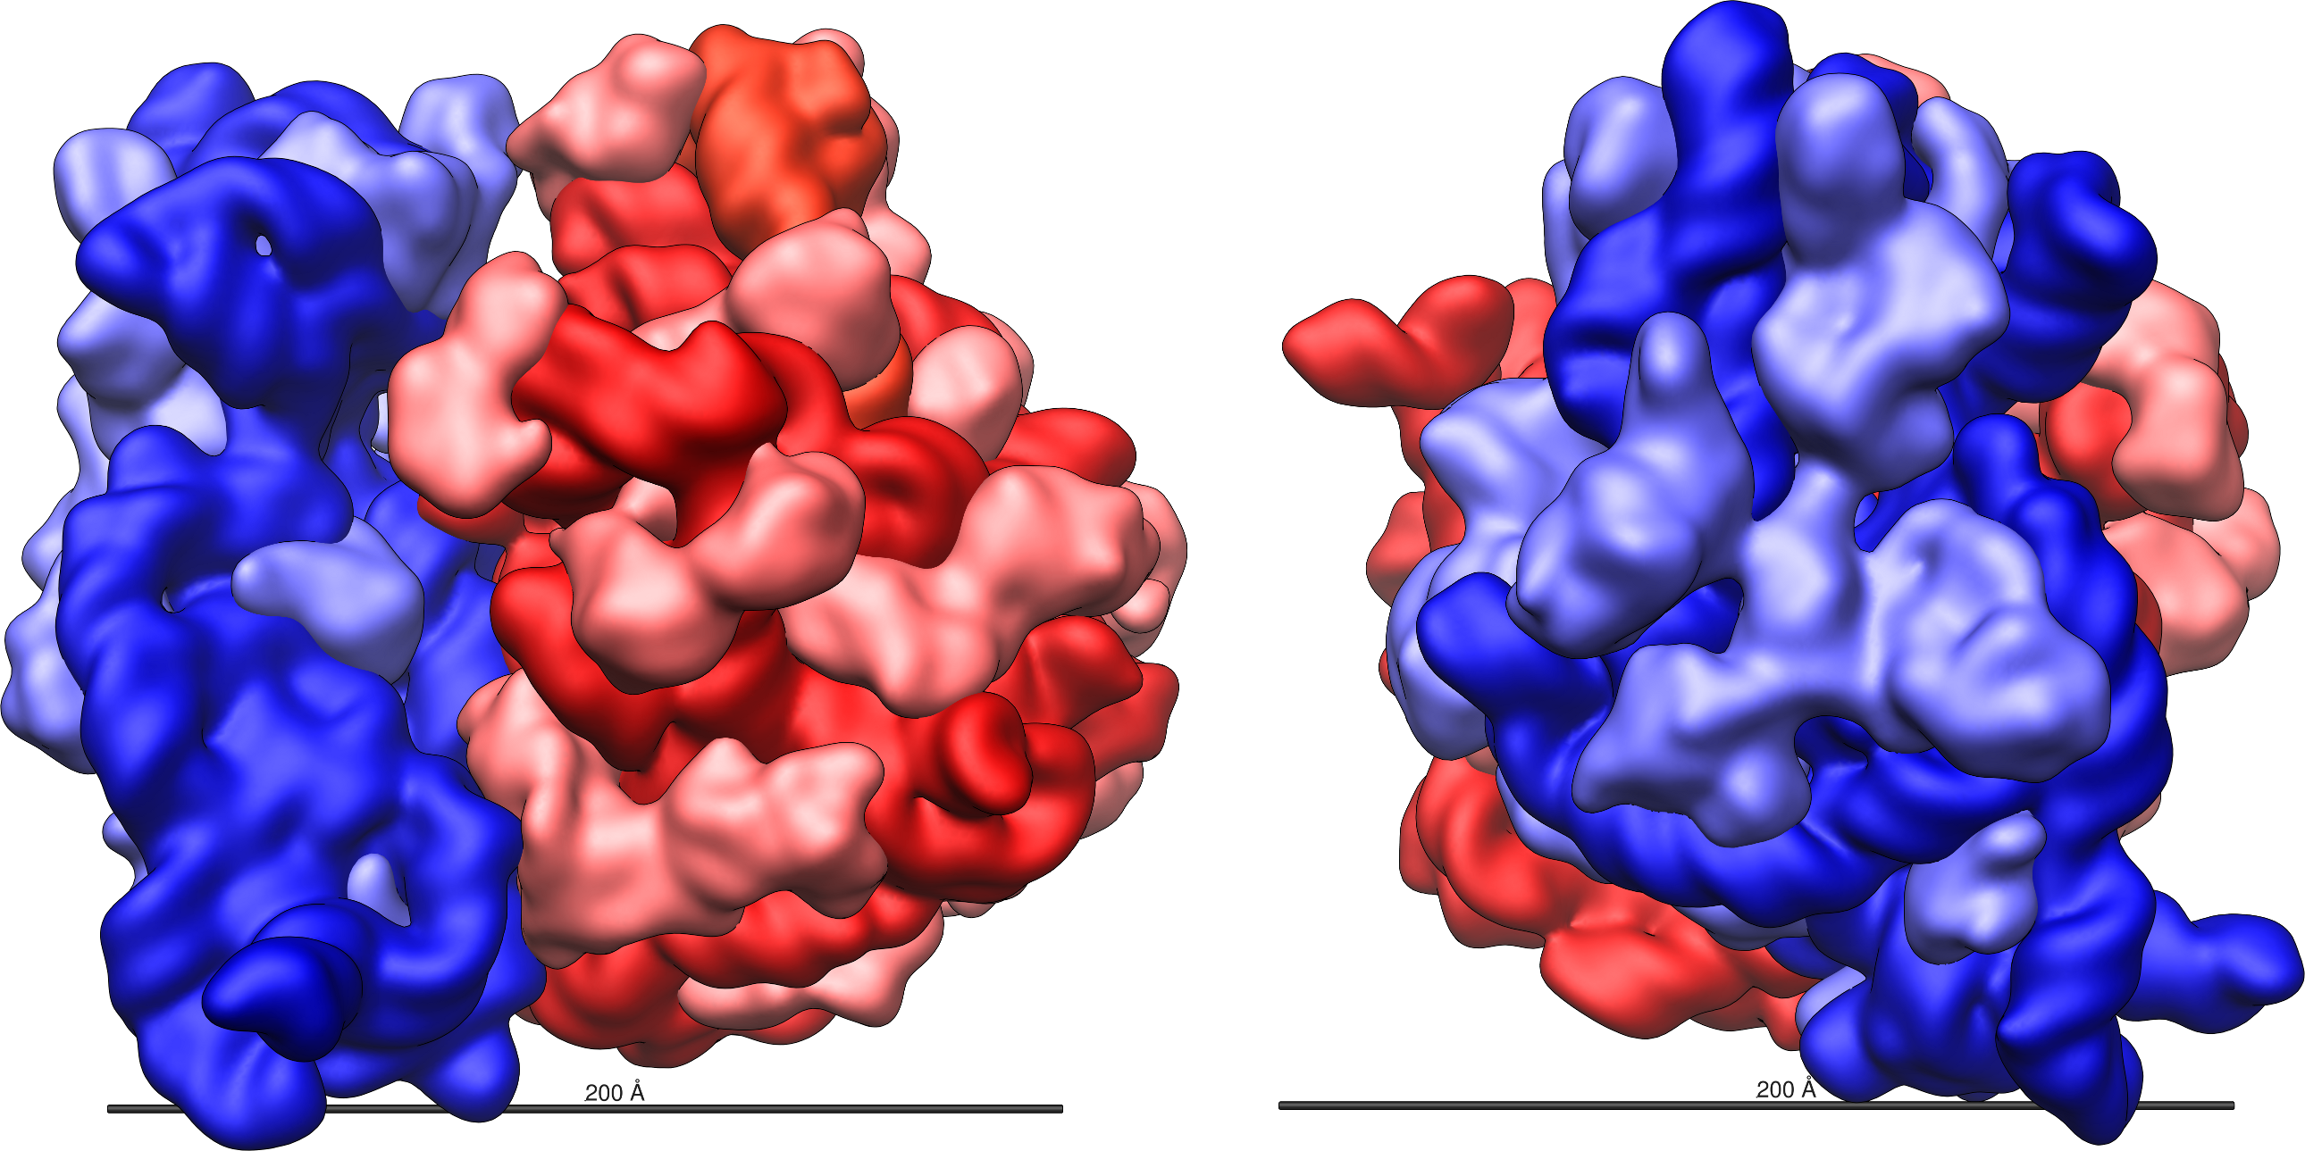
Рибосомы

Slide 29
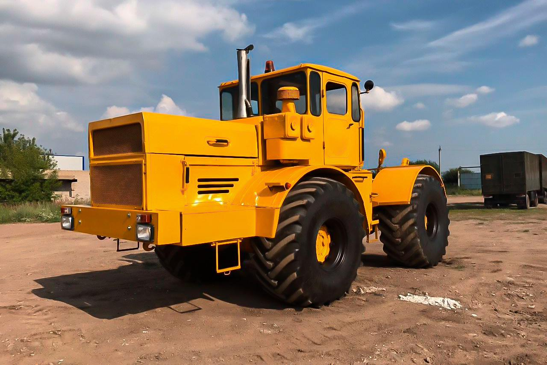
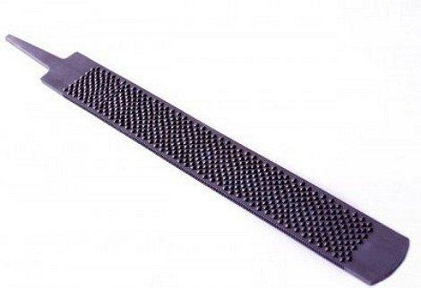
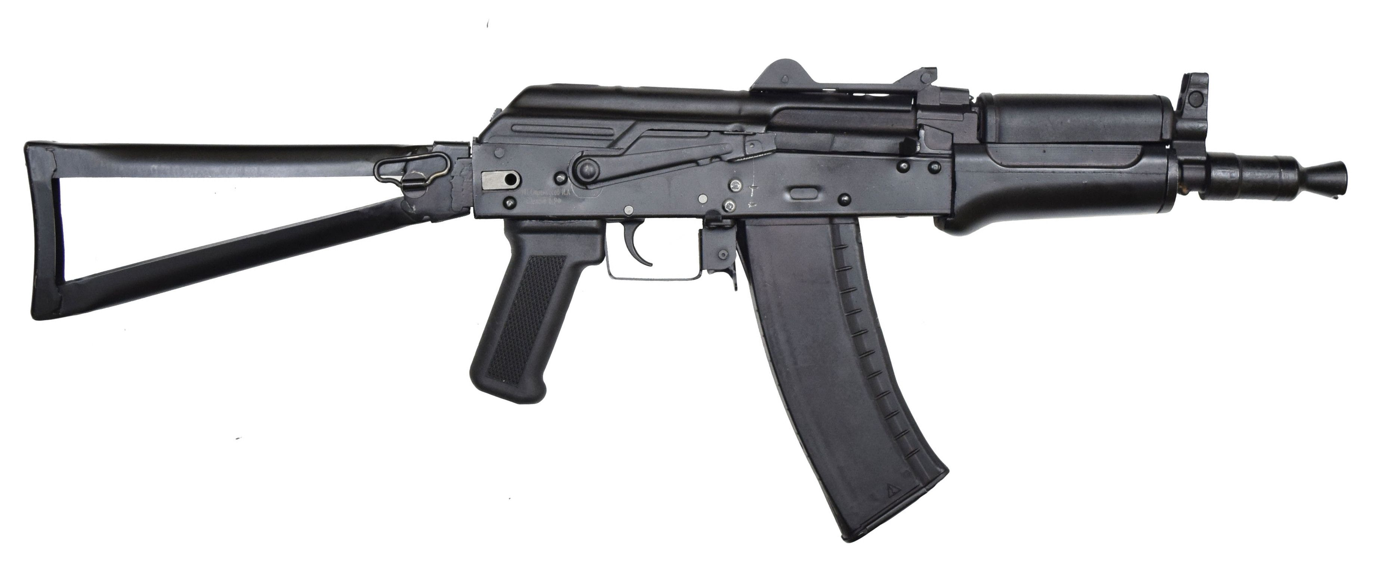
Доработка белков

Slide 30
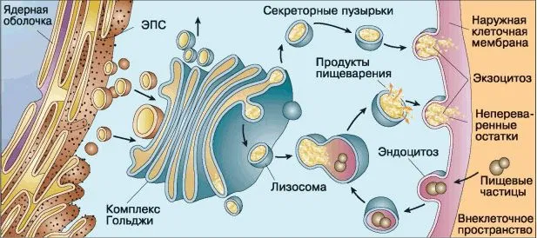
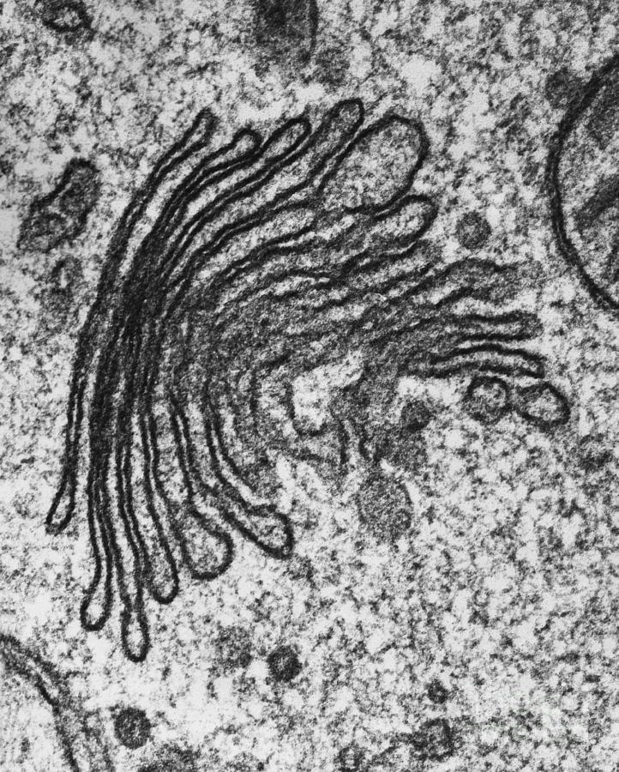
Эндоплазматическая сеть и аппрат Гольджи

Slide 31
Специфические органоиды

Slide 32
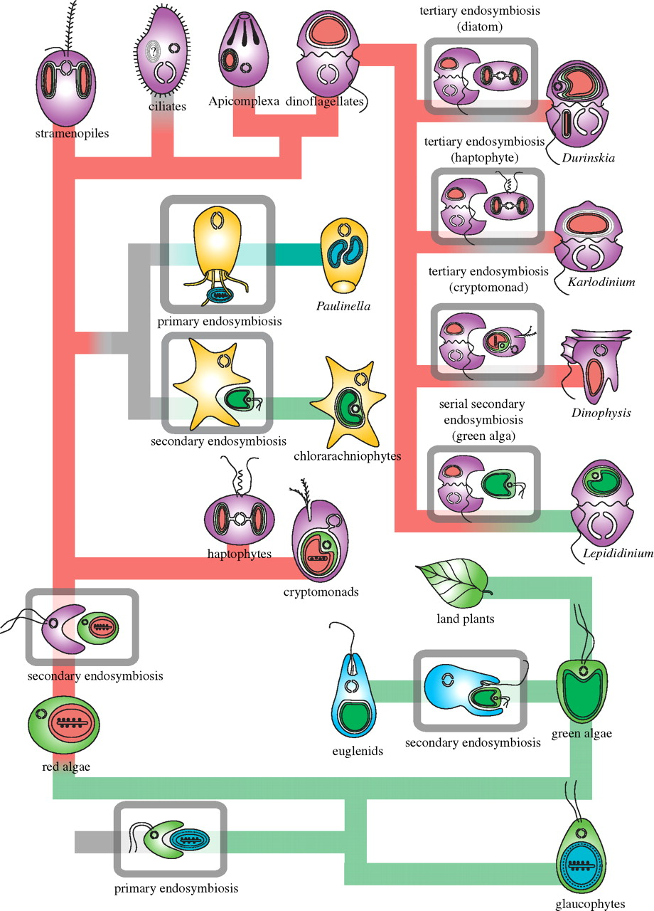
История приобретения хлоропластов
Первичный эндосимбиоз – предок Archaeplastida + цианобактерия

Slide 33
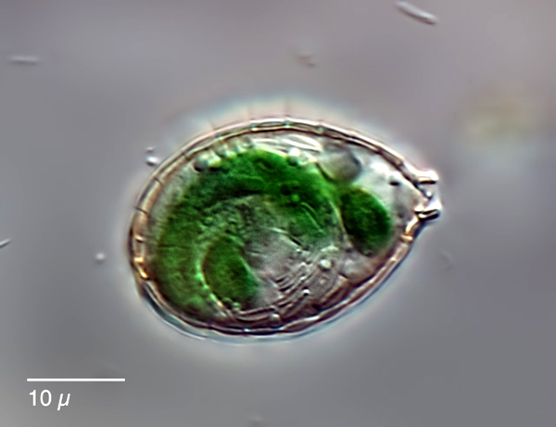
Paulinella chromatophora
Хроматофоры
Rhizaria, Cercozoa
Среди рода Paulinella только P. chromatophora способна к фотосинтезу
Независимо возникший первичный эндосимбиоз с цианобактерией

Slide 34
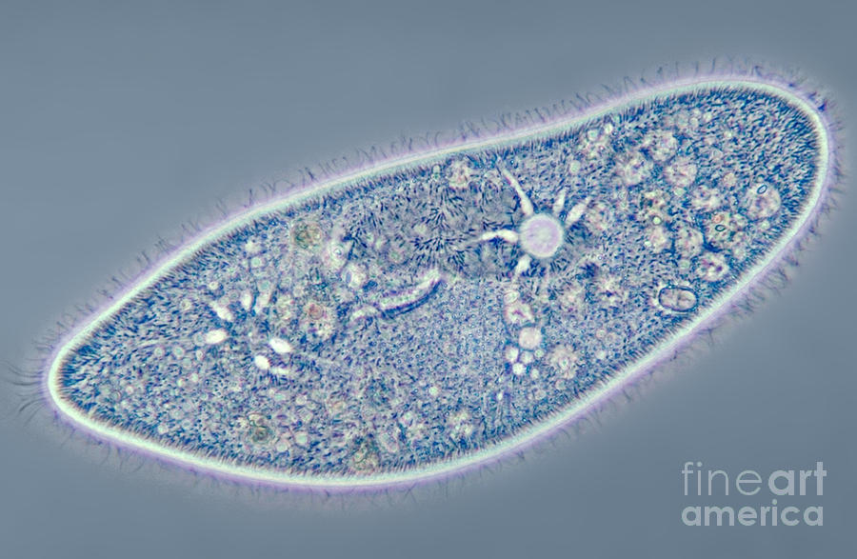
Сократительная вакуоль

Slide 35
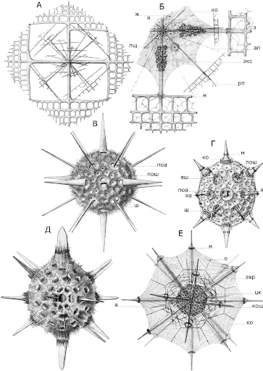
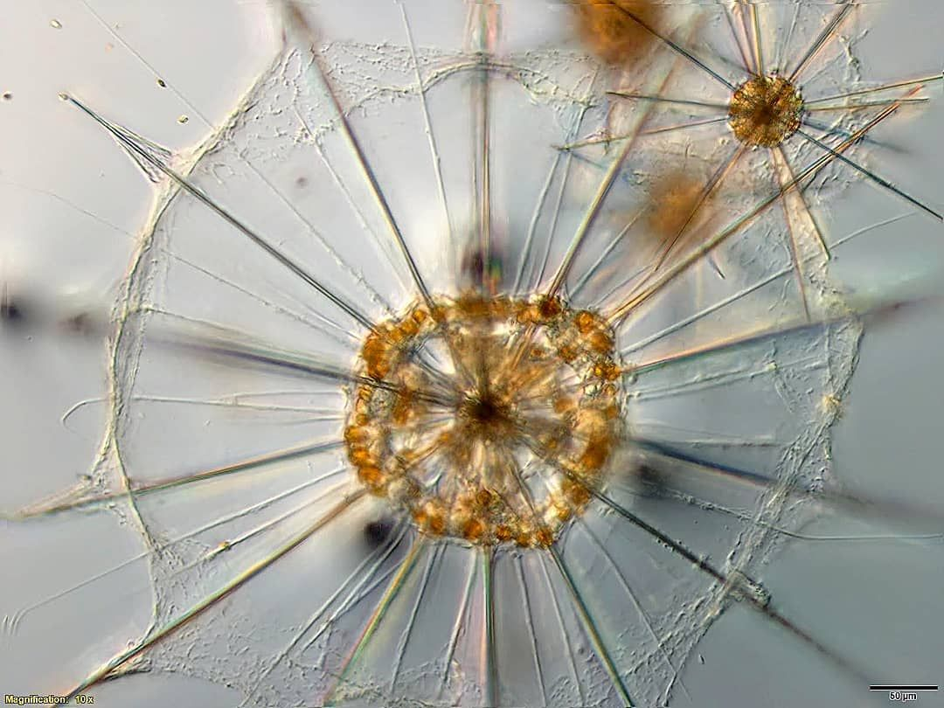
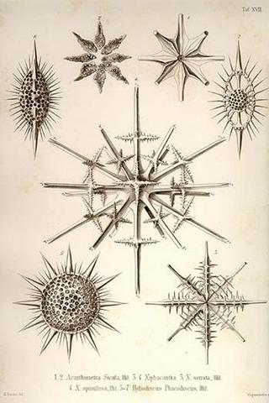
Скелет

Slide 36



Надмембранные структуры
Клеточная стенка (целлюлозная – у оомицетов, зелёных водорослей, растений, слизевиков; хитиновая – у грибов)
Чешуйки (органические либо известковые, у Haptophyta)
Известковые раковины фораминифер
Панцирь диатомовых водорослей (SiO₂)

Slide 37





Жгутиковые формы

Slide 38




Ресничные формы

Slide 39

Жгутики и реснички

Slide 40


Жгутики и реснички протист (и прочих эукариот)
Динеиновые
ручки
Ундулиподия
Переходная зона
Кинетосома
(ЦОМТ)

Slide 41
Устройство жгутика, корешковый аппарат
Корешковый аппарат закрепляет жгутики и реснички в цитоплазме (связь с цитоскелетом)
Кинетосомы
Корешковый аппарат

